Slide 1
你說你懂顧客你就懂 ! ?
對對對，都你最懂都給你說就好了啊blablablabla.
工科海洋所碩一 陳祈廷、王志明

Slide 2
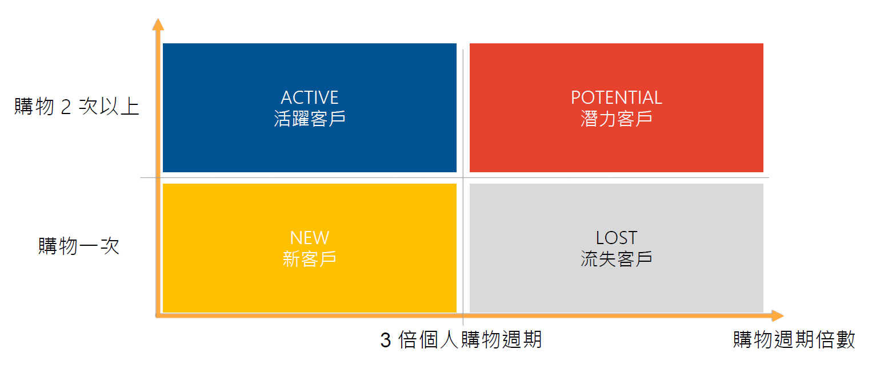
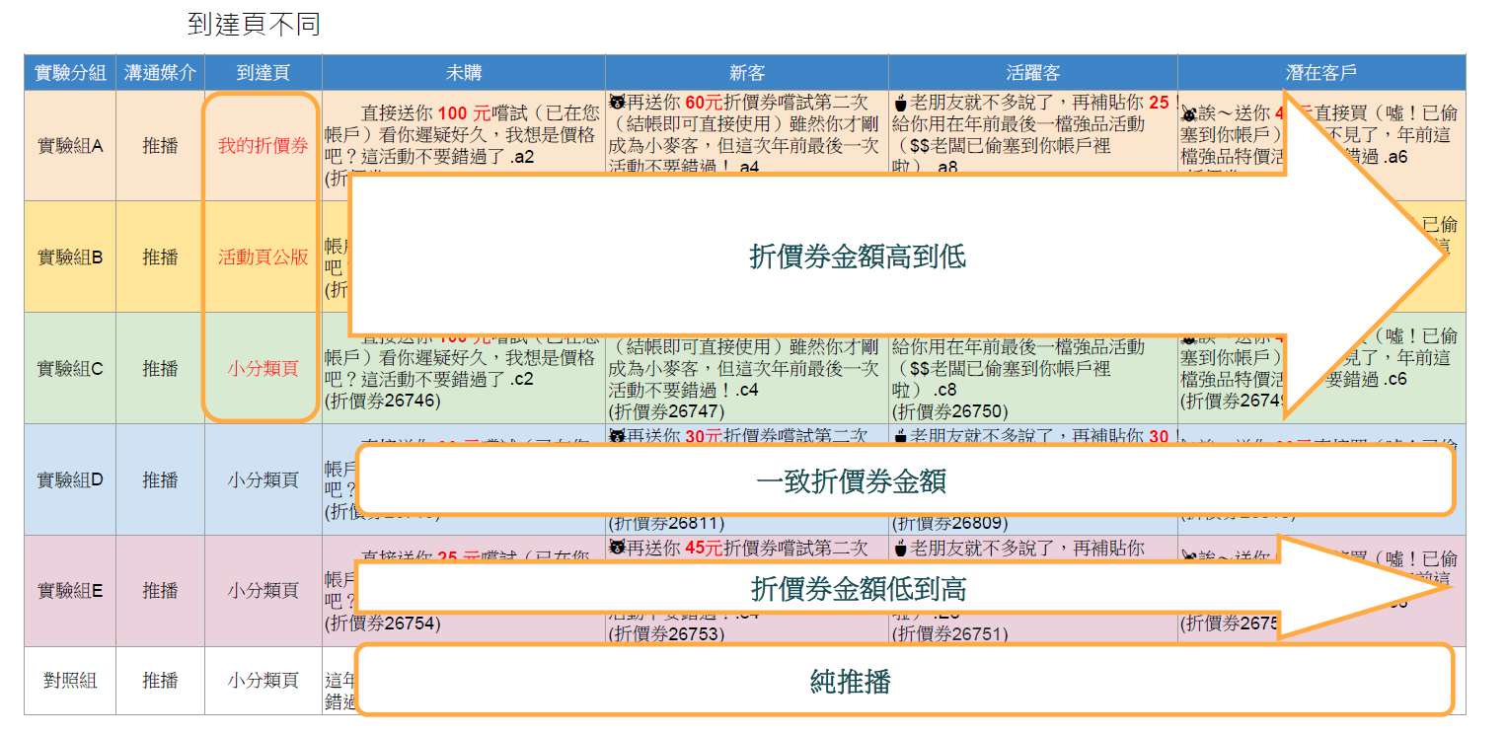
前因後果
行動目標 : 提高行銷的CP值
電商公式 : 訪客數 × 轉換率 × 客單價 = 業績
方法 : 將客戶分群並投放針對目標之行銷手段
作業 :
設計一種消費者分群模型(如圖一)
設計一種「針對不同消費者搭配不同行銷手段」的實驗（如圖二）

Slide 3
客戶分群特性表
客戶群 | 購買情境 | 描述 | 提高訪客數 | 提高轉換率 | 提高客單價 | 提高消費頻率 | 行銷手段
高消費頻率族群 | 隨時隨地想買就買，老子就是任性 | 本來就會買的族群、再給無時效性的優惠只會減低客單價，對流量的提升沒有幫助。 可以透過投放時間極短的限時優惠增加客單價 | 此客群訪問率本來就高，沒有提升效益 | 轉換率本來就高，亦無提升效益 | 可設定滿額折扣或優惠 | 因本來就有高購買意願，可以提供限時優惠訊息使其進行計畫外消費 | 比較適合給有限時間的折扣，以增加其額外消費
。 。 。 | 。 。 。 | 。 。 。 | 。 。 。 | 。 。 。 | 。 。 。 | 。 。 。 | 。 。 。
利用手機購買 | 偏向利用閒暇時間亂逛的狀態
利用電腦購買 | 處於會認真思考要買什麼東西的狀態

Slide 4
顧客分群示意圖
月購物次數
月光族
make ends meet
土豪
Vulgarian
購物兩次以上
小資女
Office lady
守財奴
cheapskate
購物一、兩次
30,000 NT
年收入

Slide 5
常見優惠方式 & 優惠解讀
電商公式 : 訪客數 × 轉換率 × 客單價 = 業績
優惠方式 | 說明 | 目標 | 針對客群
滿件 | 購買商品達到指定件數時給予優惠 | 提升「客單價」，使消費者針對特定目標大量購買。主要針對消耗品、日用品、服飾等。 | 消費能力較高，能一次花比較多錢的客群
滿額 | 購買商品達到指定金額時給予優惠 | 提升「客單價」，分散購物標的(以一些低單價的物品推薦使其達滿額) | 針對所有客群
折現 | 給予能在「下一次消費」使用之購物金、抵用券等優惠 | 提升「轉換率」，增加消費頻率低的消費者的購買次數。 | 購買頻率低的消費者
打折 | 給予在「本次訂單」的金額打折的優惠 | 提升「客單價」，搭配「滿額」或「滿件」提升單次購買量 | 針對所有客群
限時 | 給予有時效性的優惠方式 | 提升「轉換率」，透過時間限制使消費者在預期外的時間消費。 | 購買頻率高的消費者
無限時 | 給予無時效性的優惠方式 (有限制數量但沒有限制時間的打折) | 提升「轉換率」，透過優惠讓消費者在需要購買物品的時候在這裡購買 | 購買頻率低的消費者
組合 | 給予購買特定商品組合時有優惠價 | 提升「客單價」，使消費者為了完成組合買更多本來非必要的東西。 | 針對所有客群
組合優惠價
滿件打折
滿件折現
滿額打折
滿額折現
滿額贈
一般領取型優惠券(打折)
輸入券號型優惠券(打折)
生日禮優惠券
開卡禮優惠券
首下載優惠券

Slide 6
客戶分群 Mix 優惠方式 + 導覽頁面
頁面 | 目標 | 推銷方式
首頁 | 使客戶可以對商場販售的所有物品一目了然 | 滿件不適用(因為任何商品都在購買範圍內) 其他皆可任意搭配
活動商品頁 | 出清特定商品，或因季節性或時效性所需的必備商品推廣，或節慶等(例如冬裝出清、夏季水冷扇特賣，6/66超狂購物節等) | 「限時」、「打折」適用，因為此類活動通常具時效性。
折扣整理頁面 | 整理折扣給消費者參考 | 針對不同的客戶有不同推銷方式。 此種方法有一種解任務的感覺
「一個月兩次以上」 適合用「打折」、「限時」做推銷 | 月光族 | 土豪
 | 「限時滿額打折」 因為沒錢，所以不太可能買大量的同一商品去湊「滿件」。但可能為了貪小便宜去買小東西而湊「滿額」。 另外因為購買頻率高，不宜以「折現」做推薦。可以以「打折」促使其多消費一點點。 | 「限時滿件打折」 可以針對購買頻率低之商品進行推薦
「一個月兩次以內」 適合用「折現」、「無限時」做推銷 | 小資女 | 守財奴
 | 「滿件折現」、「滿額折現」 | 「滿件折現」 因為精打細算，不會購買目標以外的商品，因此已滿件方式做推薦。 另外因為精打細算，所以有折現的抵用券一定會用掉。
消費頻率/年收入 「滿額」幾乎通用 | 「30000以下」 不適合用「滿件」作推銷 | 「30000以上」 適合以「滿件」做推銷

Slide 7
實驗設計
優惠方式 | 溝通媒介 | 到達頁面 | 小資女 | 守財奴 | 月光族 | 土豪
組合優惠價 | 推播/Email | 活動商品頁 | 比較相同優惠方式針對不同族群之效果。
滿件折現 | 推播/Email | 活動商品頁 | 不同種類折扣的比較。
滿件打折 | 推播/Email | 活動商品頁
滿額折現 | 推播/Email | 活動商品頁 |  |  | 限時與無限時折扣比較
滿額打折 | 推播/Email | 活動商品頁 |  | 同一種折扣，但到達頁面不同的比較
滿額打折 | 推播/Email | 首頁
滿額打折 | 推播/Email | 折扣頁面
限時滿額折現 | 推播/Email | 活動商品頁 |  |  | 限時與無限時折扣比較
限時滿額打折 | 推播/Email | 活動商品頁
無優惠 | 推播/Email | 活動商品頁 | 作為實驗組的對照
實驗目的 : 為了驗證經過討論之後認定的行銷方式是否真正符合消費者行為?
實驗方法 : 針對不同消費者給予相同的優惠方式(橫軸)，和沒有給予優惠的族群進行比較計算優惠效率，之後再換另一種優惠方式(縱軸)，最後比較特定優惠對哪一個族群較有效率，及特定族群需要用何種優惠來推銷。

Slide 9
附錄-網購消費者採訪
消費者模型 | 購物處 | 媒介 | 買的東西 | 其他
女性、學生、年輕、 | Yahoo、PChome、蝦皮、掏寶 | 電腦 : Yahoo、PChome、掏寶 手機 : 蝦皮 | Yahoo:衣服/因為退貨方便有保障 PC & 蝦皮:烘焙用品/因為相對較便宜 | 退貨方式很重要，會挑選可以超商退貨的、Yahoo商城最好退，而且免運門檻低

Slide 10
The END
數據見真章？

